Slide 1

计算机网络
（第2版）
吴功宜 编著
Notes:
欢迎辞

Slide 2
第3章 物理层

Slide 3
本章学习要求：
掌握：物理层与物理层协议的基本概念
了解：数据通信的基本概念
了解：传输介质类型及主要特性
了解：无线与卫星通信技术的基本概念
掌握：数据编码的类型和基本方法
掌握：基带传输的基本概念
掌握：频带传输的基本概念
掌握：多路复用的分类与特点
掌握：同步数字体系SDH的基本概念

Slide 4
3.1 物理层与物理层协议的基本概念
3.1.1 物理层的基本概念
通信子网分为点-点通信线路通信子网与广播信道通信子网;
广域网主要采用点到点通信线路，局域网与城域网一般采用广播信道;
由于技术上存在较大的差异，因此在物理层和数据链路层协议上出现了两个分支，一类是基于点-点通信线路，另一类是基于广播信道。

Slide 5
3.1.2 物理层基本服务功能
物理层设计时主要考虑的是如何在连接开放系统的传输介质上传输各种数据的比特流；
计算机网络可以利用的物理传输介质与传输设备存在着很大的差异，设计物理层的主要目的是向数据链路层屏蔽通信技术的差异性；
数据链路实体通过与物理层的接口，将数据传送给物理层，通过物理层按比特流的顺序，将信号传输到另一个数据链路实体。

Slide 6
3.1.3 物理层向数据链路层提供的服务
物理连接的建立、维护与释放 ；
物理连接分为点-点连接与多点连接 ；
数据传输分为全双工、半双工与单工方式 ；
数据传输分为串行传输方式与并行传输方式 ；
串行传输方式的物理数据服务单元是位；
并行传输方式的物理数据服务单元是N位，N为并行连接的物理通道数。

Slide 7
3.2 数据通信的基本概念
3.2.1 信息、数据与信号
1. 信息的基本概念
通信的目的是交换信息， 信息的载体可以是数字、文字、语音、图形或图像，计算机产生的信息一般是字母、数字、语音、图形或图像的组合；
为了传送这些信息，首先要将字母、数字、语音、图形或图像用二进制代码的数据来表示；
为了传输二进制代码的数据，必须将它们用模拟或数字信号编码的方式表示；
数据通信是指在不同计算机之间传送表示字母、数字、符号的二进制代码0、1比特序列的模拟或数字信号的过程。

Slide 8
信息编码标准
ASCII 码被国际标准化组织ISO接受，成为国际标准ISO 646，又称为国际5号码;
它用于计算机内码，也用做数据通信中的编码标准;
ASCII码采用7位二进制比特编码，可以表示128个字符;
字符分为图形字符与控制字符两类。图形字符包括数字、字母、运算符号、商用符号等。

Slide 9
多媒体网络应用
利用数字通信系统来实现多媒体信息的传输是通信技术研究的重要内容之一；
与文本、图形信息传输相比较，语音、图像信息传输要求数据通信系统具有高速率与低延时的特性；
多媒体技术在网络中的应用，将对数据通信系统提出更高的要求。

Slide 10
2. 信号的概念
信号是数据在传输过程中电信号的表示形式；
模拟信号（analog signal）的信号电平是连续变化的；
数字信号（digital signal）是用两种不同的电平去表示0、1比特序列的电压脉冲信号表示；
按照在传输介质上传输的信号类型，通信系统分为模拟通信系统与数字通信系统两种。

Slide 11
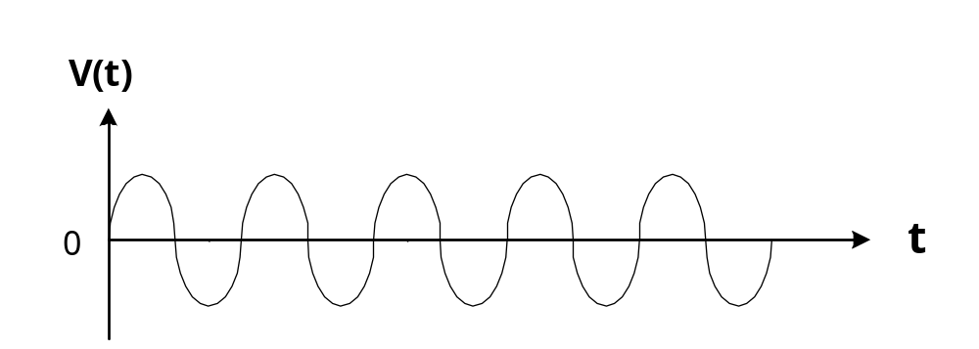
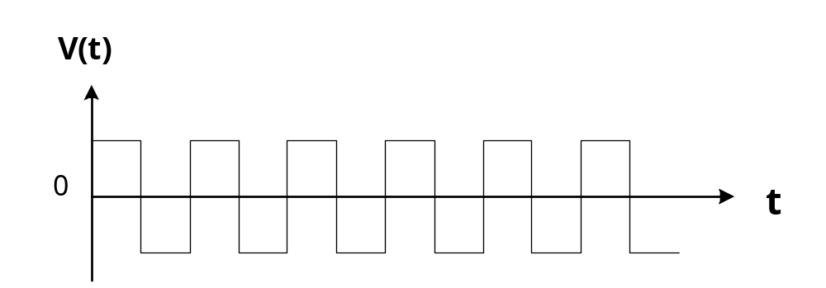
模拟信号波型
数字信号波型

Slide 12
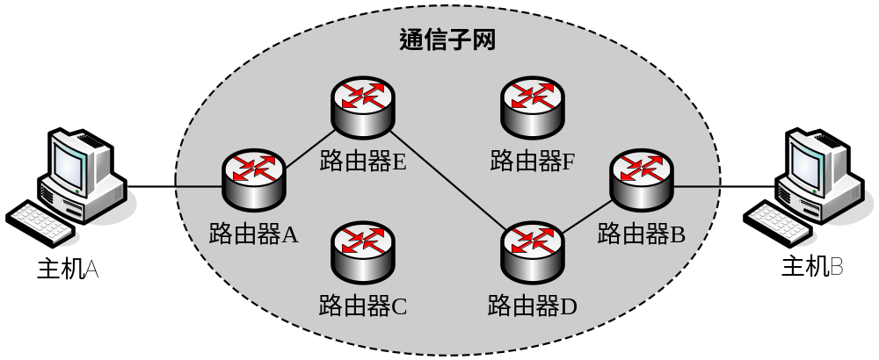
3.2.2 数据传输类型与通信方式
网络中两台计算机通信的过程

Slide 13
网络通信系统设计中要解决的几个基本问题：
数据传输类型
模拟通信
数字通信
数据通信方式
串行通信、并行通信
单工通信、半双工或全双工通信
同步方式
同步通信
异步通信

Slide 14
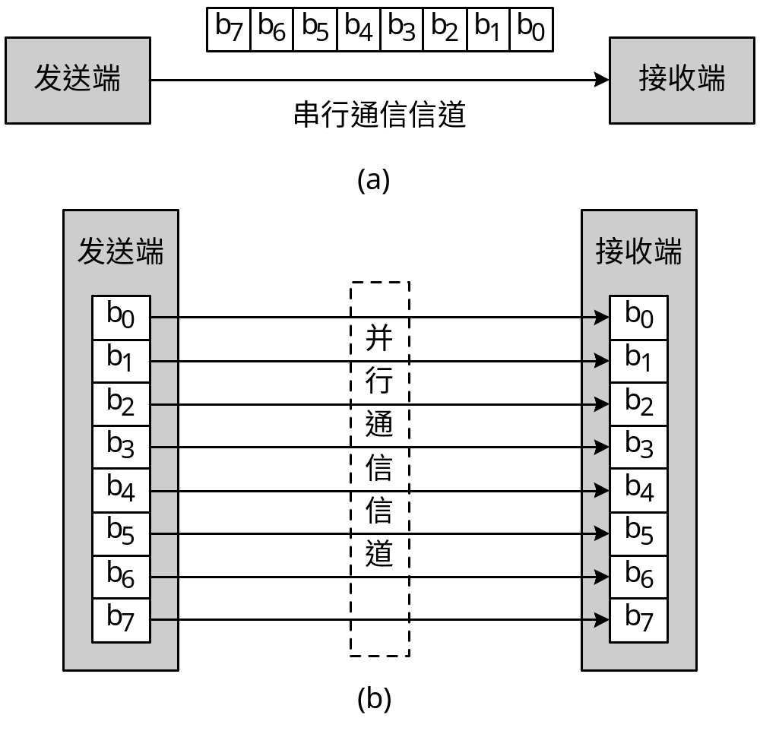
串行通信与并行通信

Slide 15
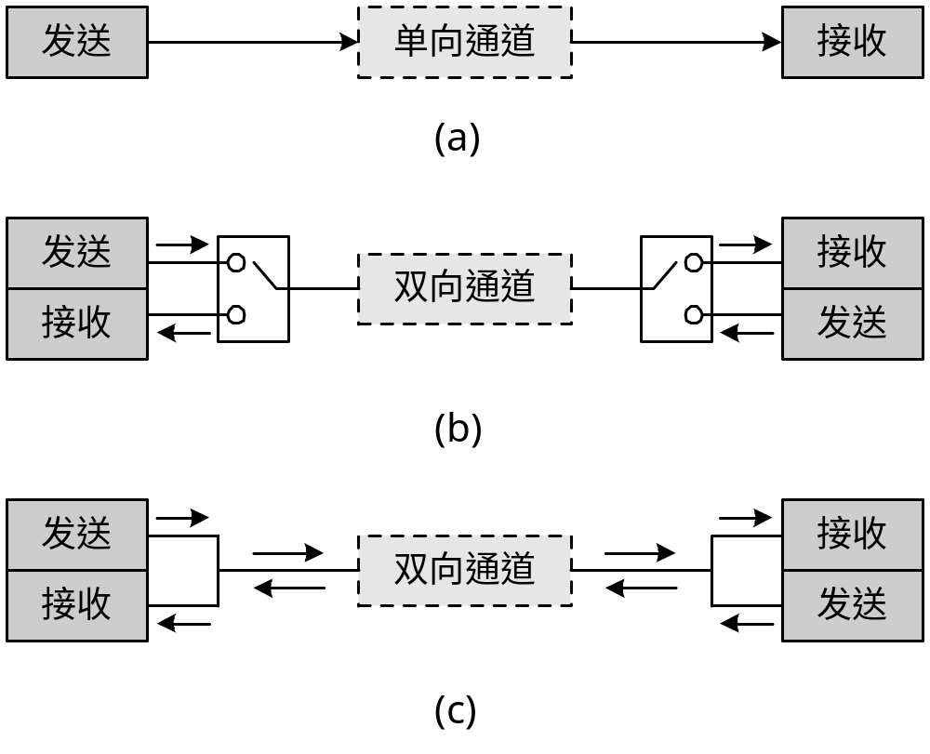
单工、半双工与全双工通信

Slide 16
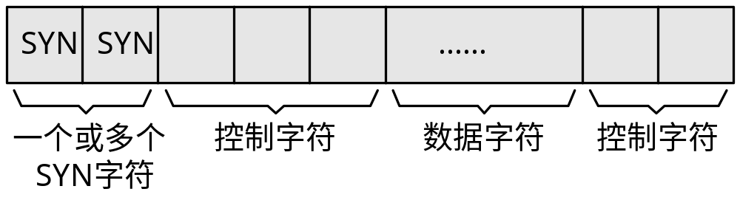
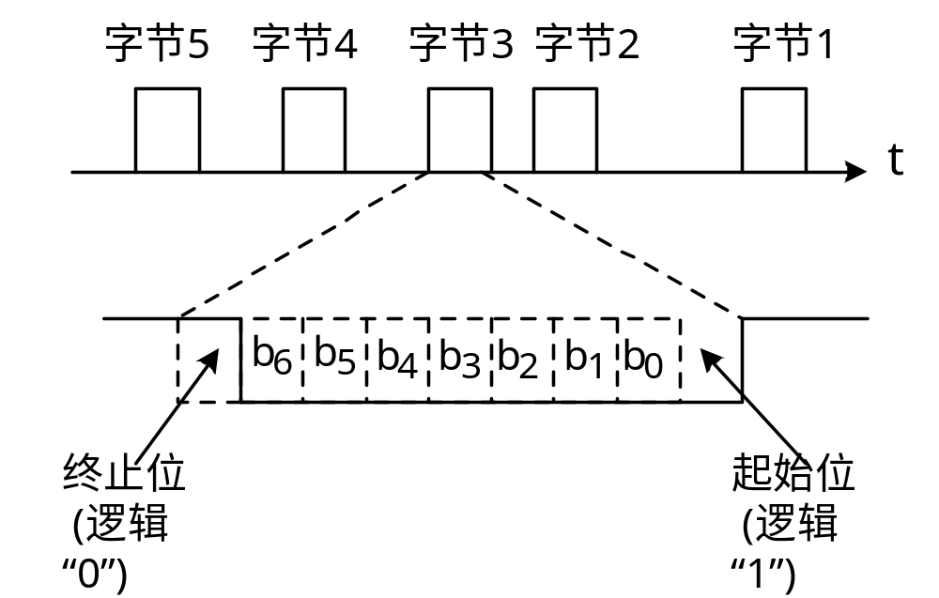
同步通信与异步通信

Slide 17
3.2.3 传输介质的主要类型
双绞线
同轴电缆
光纤电缆
无线与卫星通信信道

Slide 18
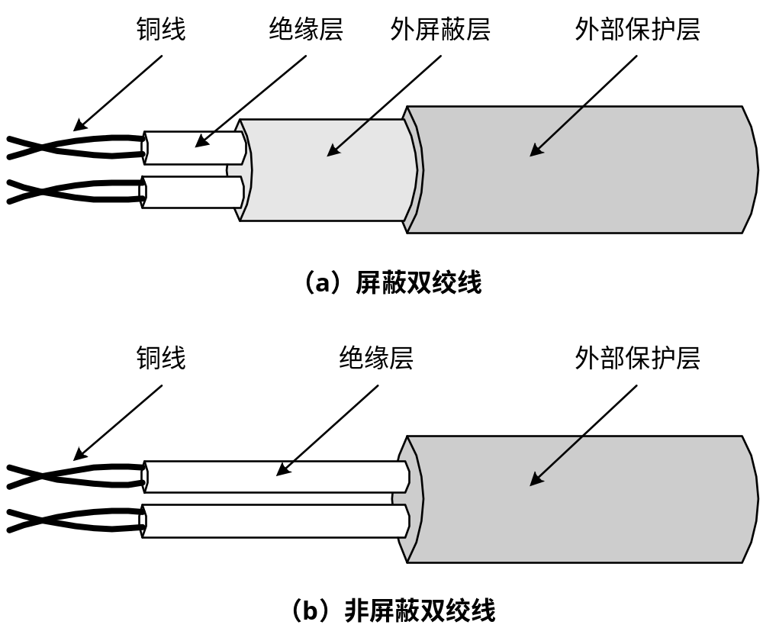
1. 双绞线的主要特性
屏蔽双绞线 STP
非屏蔽双绞线UTP

Slide 19
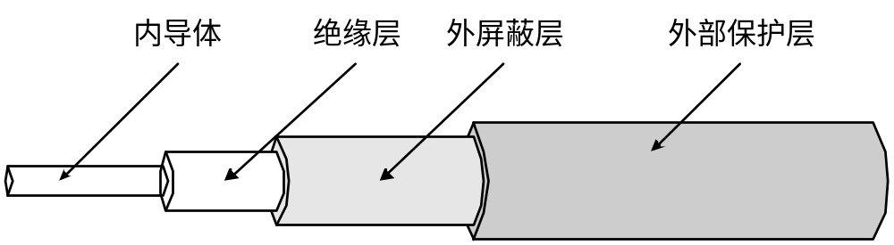
2. 同轴电缆的主要特性

Slide 20
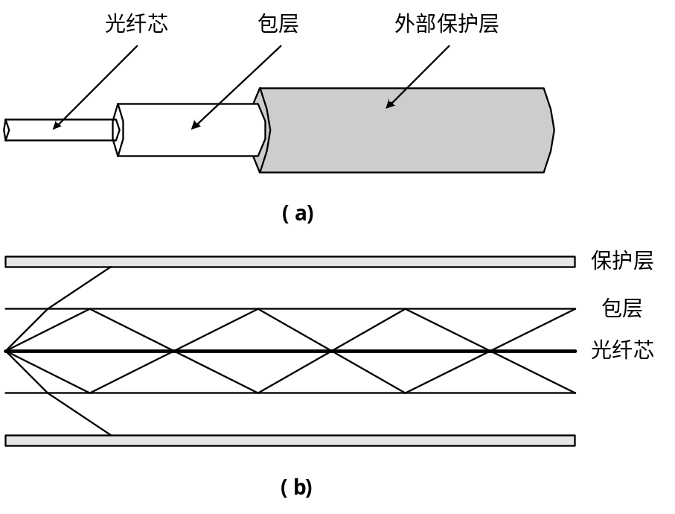
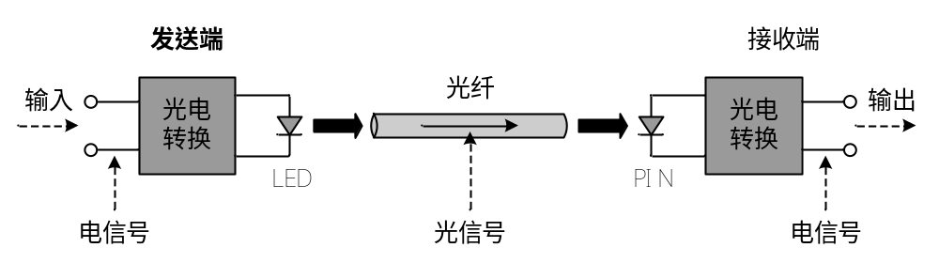
3. 光缆的主要特性

Slide 21
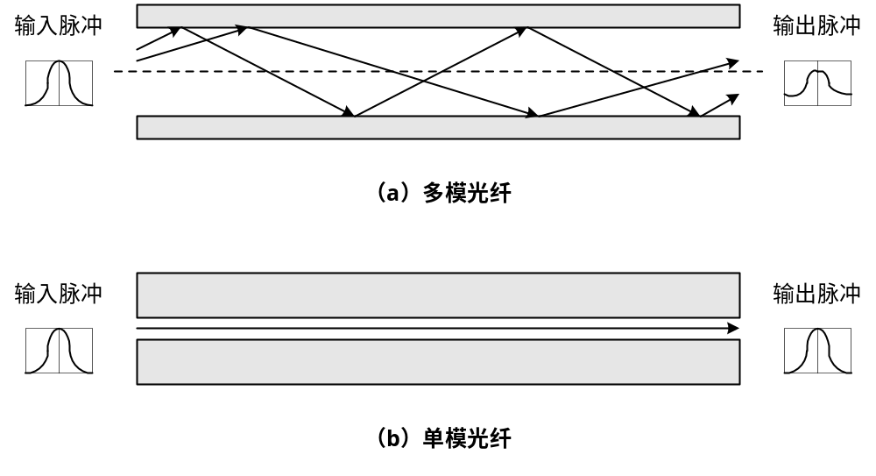
单模光纤与多模光纤的比较

Slide 22
4 . 无线与卫星通信技术
电磁波的传播有两种方式：
— 以无线方式一种是在自由空间中传播
— 以有线方式在同轴电缆、双绞线、光纤中传输
目前以无线方式进行通信的主要有：
— 无线（radio）
— 微波（microwave）
— 红外（infrared）
— 可见光（visible light）

Slide 23
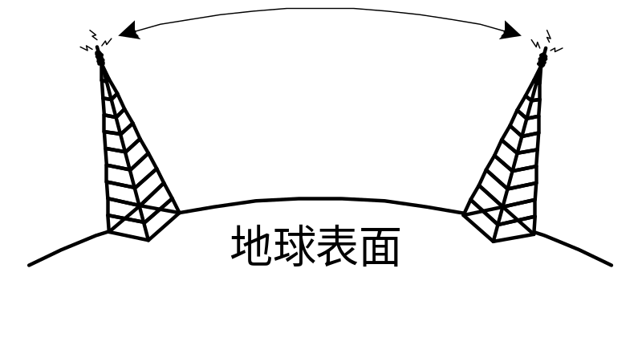
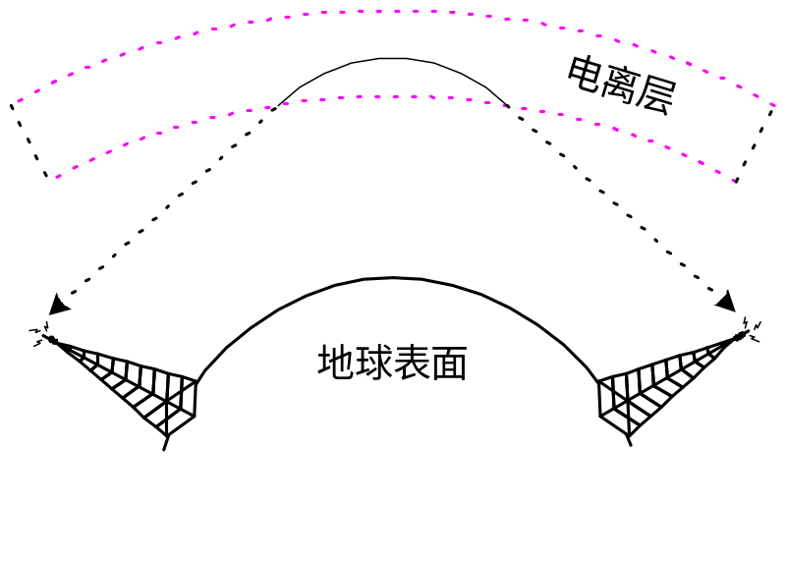
（1）微波通信
视距传播
电离层反射

Slide 24

（2）蜂窝无线通信
多址接入方法：
频分多址接入（FDMA）
时分多址接入（TDMA）
码分多址接入（CDMA）

Slide 25
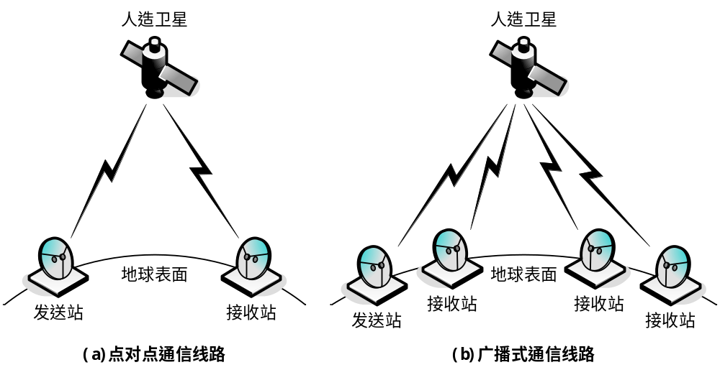
（3）卫星通信

Slide 26
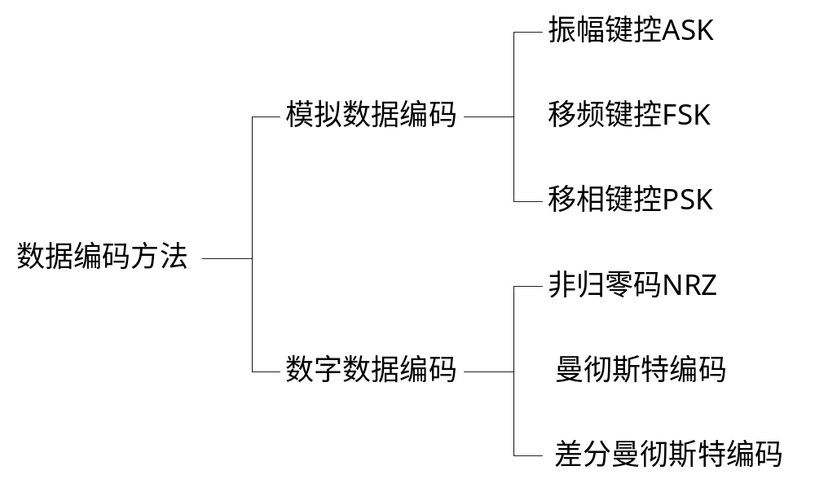
3.3 数据编码技术
3.3.1 数据编码类型

Slide 27
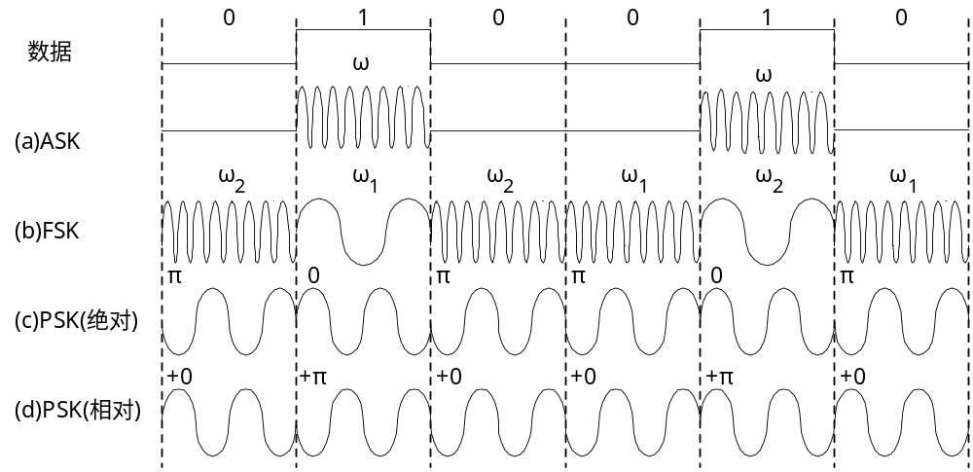
3.3.2 模拟数据编码方法

Slide 28
传统的电话通信信道是为传输语音信号设计的，只适用于传输音频范围（300Hz～3400Hz）的模拟信号，无法直接传输计算机的数字信号；
为了利用模拟语音通信的电话交换网实现计算机的数字数据信号的传输，必须首先将数字信号转换成模拟信号；
将发送端数字数据信号变换成模拟数据信号的过程称为调制，将调制设备称为调制器（modulator）；
将接收端模拟数据信号还原成数字数据信号的过程称为解调，将解调设备称为解调器（demodulator）；
同时具备调制与解调功能的设备称为调制解调器（modem）。

Slide 29
在调制过程中，选择音频范围内的某一角频率ω的正（余）弦信号作为载波，该正（余）弦信号可以写为：
u（t）= u_{m}·sin（ωt+φ₀）
3个可以改变的电参量：
— 振 幅 u_{m}
— 角频率 ω
— 相 位 φ
可以通过变化3个电参量，来实现模拟数据信号编码的目的。

Slide 30
1. 振幅键控（amplitude shift keying , ASK）
u_{m}·sin（ω₁t+φ₀） 数字1
u（t）=
0 数字0
振幅键控ASK信号实现容易，技术简单，但抗干扰能力较差。

Slide 31
2.移频键控（ frequency-shift keying ，FSK ）
u_{m}·sin（ω₁t+φ₀） 数字1
u（t）=
u_{m}·sin（ω₂t+φ₀） 数字0
移频键控FSK信号实现容易，技术简单，抗干扰能力较强，是目前最常用的调制方法之一。

Slide 32
3.移相键控（phase-shift keying，PSK）
绝对调相
u_{m}·sin（ωt+0） 数字1
u（t）=
u_{m}·sin（ωt+π ） 数字0
移相键控可以分为：
绝对调相 相对调相
二相调相 多相调相

Slide 33
3.3.3 数字数据编码方法
基带传输在基本不改变数字数据信号频带（即波形）
的情况下直接传输数字信号，可以达到很高的数据传
输速率与系统效率;
在基带传输数字数据信号的编码方式主要有：
非归零码NRZ
曼彻斯特（manchester）编码
差分曼彻斯特（difference manchester）编码

Slide 34
1. 非归零码NRZ
NRZ码的缺点是无法判断一位的开始与结束，收发双方不能保持同步；
为保证收发双方的同步，必须在发送NRZ码的同时，用另一个信道同时传送同步信号；
如果信号中“1”与“0”的个数不相等时，存在直流分量。

Slide 35
2. 曼彻斯特（manchester）编码
曼彻斯特编码的规则：
每比特的周期T分为前T/2与后T/2两部分；
通过前T/2传送该比特的反码，通过后T/2传送该比特
的原码；
曼彻斯特编码的优点：
每个比特的中间有一次电平跳变，两次电平跳变的时
间间隔可以是T/2或T
利用电平跳变可以产生收发双方的同步信号
曼彻斯特编码信号又称做“自含钟编码”信号，发送曼
彻斯特编码信号时无需另发同步信号。

Slide 36
差分曼彻斯特（difference manchester）编码
差分曼彻斯特编码是对曼彻斯特编码的改进。
差分曼彻斯特编码与曼彻斯特编码不同点主要是：
每比特的中间跳变仅做同步之用；
每比特的值根据其开始边界是否发生跳变来决
定;
一个比特开始处出现电平跳变表示传输二进制0,不发生跳变表示传输二进制1。

Slide 37
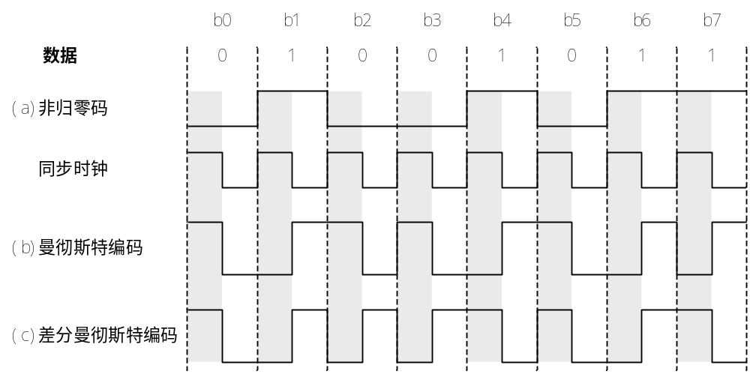
数字数据编码信号的波形

Slide 38
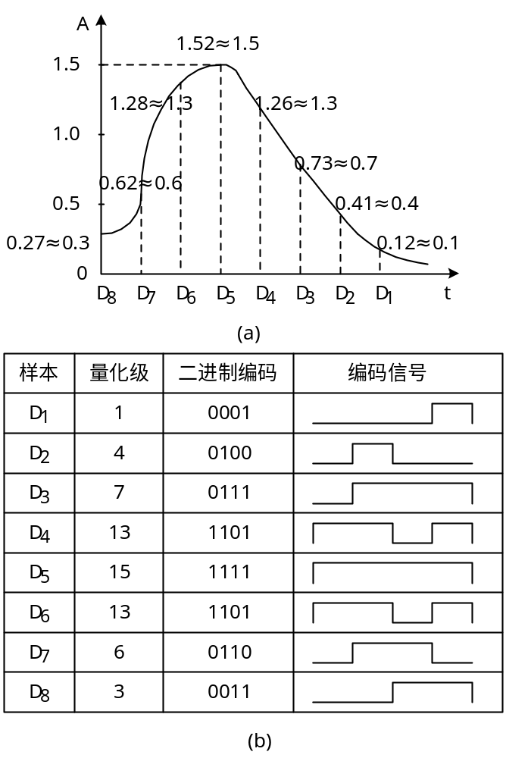
3.3.4 脉冲编码
调制方法
采样
量化
编码

Slide 39
PCM用于数字语音系统：
声音分为128个量化级；
每个量化级采用7位二进制编码表示；
采样速率为8000样本/秒；
数据传输速率应达到7位×8000/秒 =56kb/s；
如果每个量化级采用7+1=8位二进制编码表示;
数据传输速率应达到8位×8000/秒 = 64kb/s。

Slide 40
3.4 基带传输技术
3.4.1 基带传输的定义
在数据通信中表示计算机二进制的比特序列的数字数据信号是典型的矩形脉冲信号;
矩形脉冲信号就叫做基带信号;
矩形脉冲信号的固有频带称做基本频带,简称为基带；
在数字信道上直接传送基带信号的方法称为基带传输;
在发送端基带传输的数据经过编码器变换变为直接传输的基带信号，如曼彻斯特编码或差分曼彻斯特编码信号;
在接收端由解码器恢复成与发送端相同的矩形脉冲信号;
基带传输是一种最基本的数据传输方式。

Slide 41
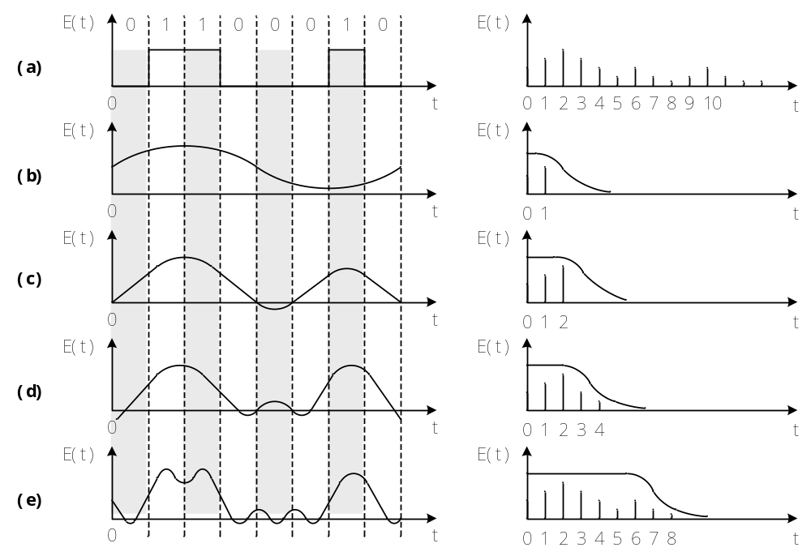
3.4.2 通信信道带宽对基带传输的影响
通信信道带宽对数据信号传输中失真的影响很大；
信道带宽越宽，信号传输的失真越小。

Slide 42
3.4.3 数据传输速率的定义与信道速率的极限
数据传输速率的定义
数据传输速率是描述数据传输系统的重要技术指标之一；
数据传输速率在数值上，等于每秒钟传输构成数据代码的二进制比特数，单位为比特/秒，记做b/s；
常用的数据传输速率单位有：Kb/s、Mb/s、Gb/s与Tb/s，其中：
1Kb/s = 1×10³ b/s
1Mb/s = 1×10⁶ b/s
1Gb/s = 1×10⁹ b/s
1Tb/s = 1×10¹² b/s

Slide 43
信道速率的极限值
奈奎斯特准则：二进制数据信号的最大数据传输速率
R_{max}与通信信道带宽B（B=f，单位Hz）
的关系为R_{max}=2·f（b/s）；
香农定理：在有随机热噪声的信道上传输数据信号时，
数据传输速率R_{max}与信道带宽B，信噪比S/N
的关系为R_{max} = B·log₂（1+S/N）
S/N为信噪比；

Slide 44
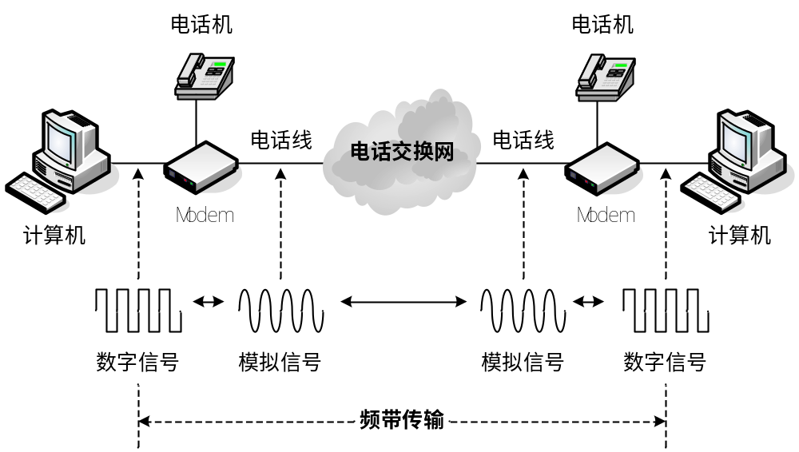
3.5 频带传输技术

Slide 45
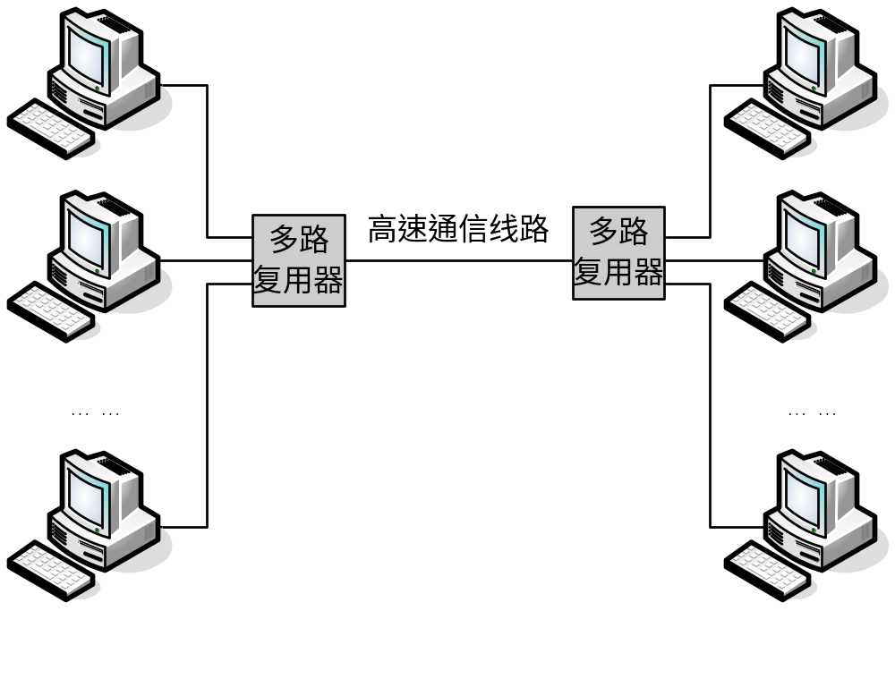
3.6 多路复用技术
多路复用的基本概念

Slide 46
3.6.1 多路复用技术的分类
频分多路复用FDM
波分多路复用WDM
时分多路复用TDM

Slide 47
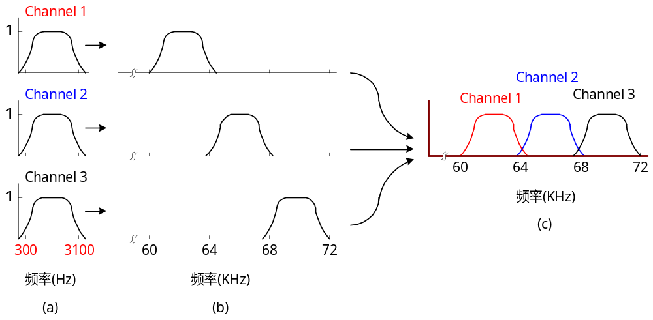
3.6.2 频分多路复用
在一条通信线路设计多路通信信道;
每路信道的信号以不同的载波频率进行调制;
各个载波频率是不重叠的,那么一条通信线路就可以同时独立地传输多路信号。

Slide 48
贝尔系统的T1载波
24路音频信道复用在一条通信线路上；
每路音频模拟信号在送到多路复用器之前，要通过一个PCM编码器；
编码器每秒取样8000次；
24路PCM信号的每一路轮流将一个字节插入到帧中；
每个字节的长度为8位，其中7位是数据位，1位用于信道控制；
每帧由24×8=192位组成，附加一位作为帧开始标志位，所以每帧共有193位；
发送一帧需要125毫秒；
T1载波的数据传输速率为1.544Mb/s。

Slide 49
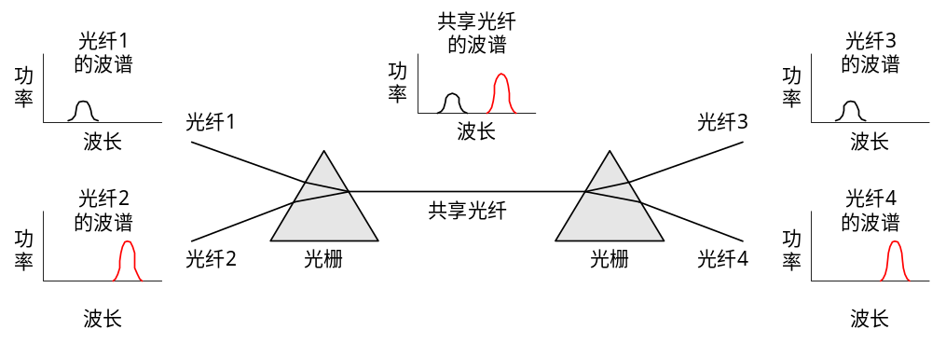
3.6.3 波分多路复用
光纤通道（fiber optic channel）技术采用了波长分隔多路复用方法，简称为波分复用WDM;
在一根光纤上复用80路或更多路的光载波信号称为密集波分复用DWDM；
目前一根单模光纤的数据传输速率最高可以达到20Gb/s 。

Slide 50
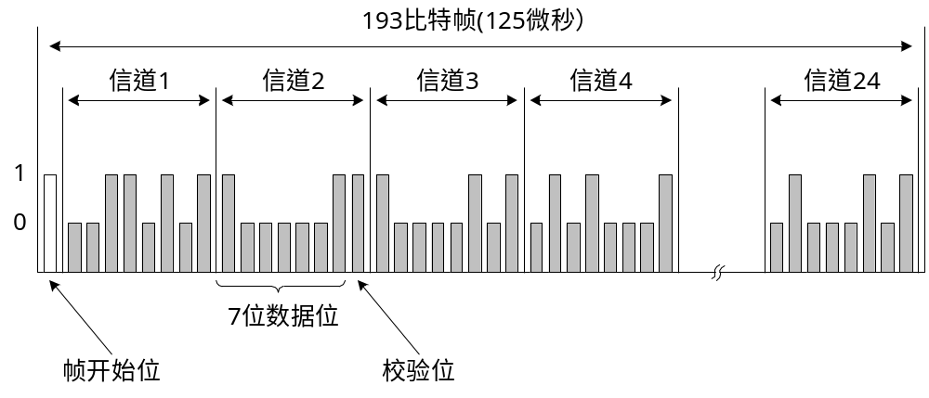
3.6.4 时分多路复用
时分多路复用是将信道用于传输的时间划分为若干个时间片；
每个用户分得一个时间片；
在其占有的时间片内，用户使用通信信道的全部带宽。

Slide 51
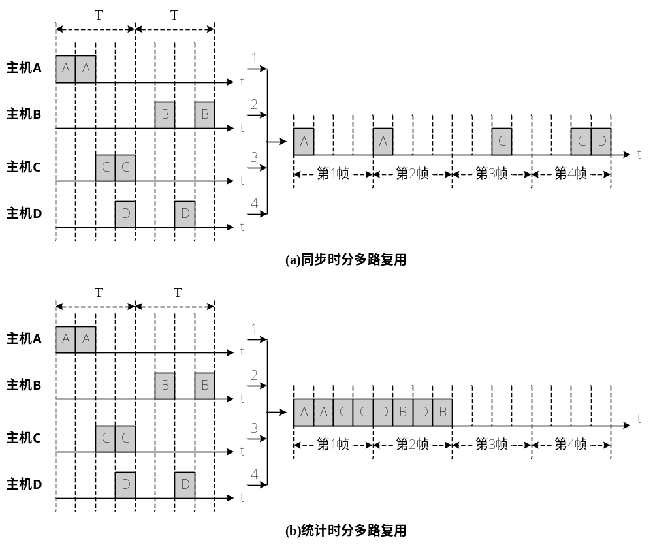
时分多路复用的分类

Slide 52
3.7 同步数字体系SDH
SDH发展的背景
早期的数字传输系统与设备暴露出固有的弱点:
数据传输速率不标准 ,存在着T1 与E1两个互不兼容的标准，在高次群的速率方面，日本又使用了第三种不兼容的标准；
光设备接口标准不规范，没有国际的标准规范，各个厂家使用自己标准 ；
数据传输速率不断提高，解决复用系统中的同步问题困难较大。

Slide 53
同步光纤网SONET
同步光纤网的概念由美国贝尔通信研究所首先提出来；
设计同步光纤网的目的是解决光接口标准规范问题，定义同步传输的线路速率的等级体系，以使不同的厂家的产品可以互连，从而能够建立大型的光纤网络；
1988年ITU-T接受了SONET的概念，并重新命名为同步数字体系SDH，使之不仅仅适用于光纤，也适用于微波和卫星传输，成为通用性技术体制；
ITU-T对SDH的速率、复用帧结构、复用设备、线路系统、光接口、网络管理和信息模型等进行了定义，确立了作为国际标准的同步数字体系SDH；
目前各个发达国家都把SDH作为新一代的传输体系，加紧对SDH的研究、开发与应用工作。

Slide 54
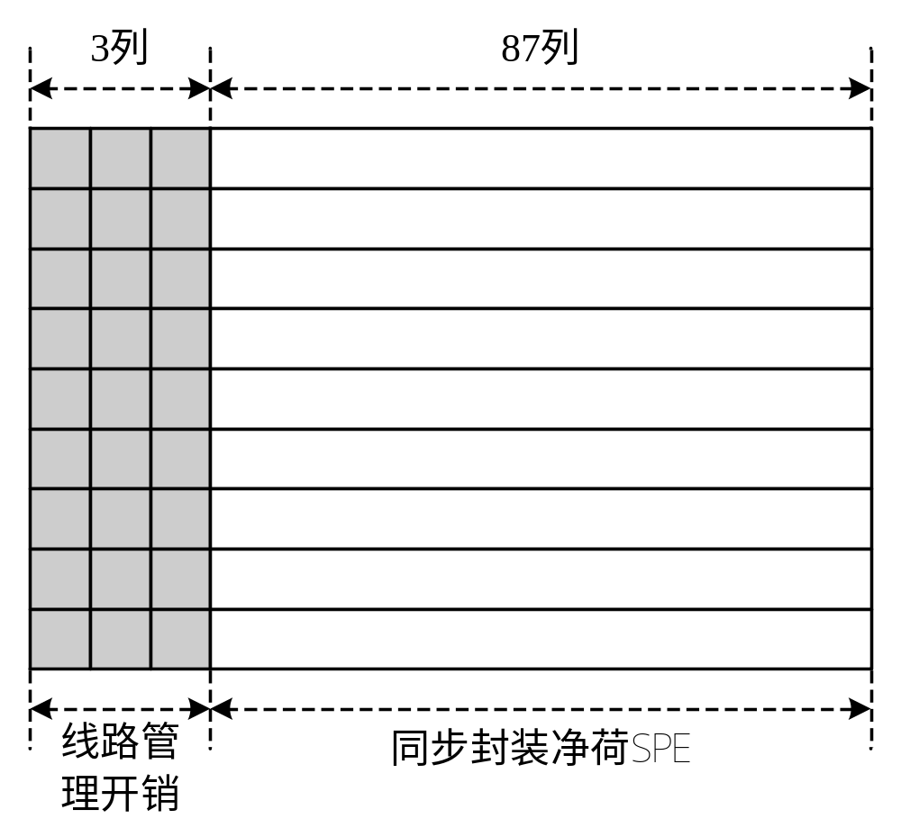
SDH速率体系
STS-1帧结构

Slide 55
STM-1参数
总的传输速率：
8×9×90×8000 = 51.840（Mbps）
线路管理消耗带宽:
8×3×9×8000 = 1.728（Mbps）
SPE速率:
8×9×87×8000 = 50.112（Mbps）

Slide 56
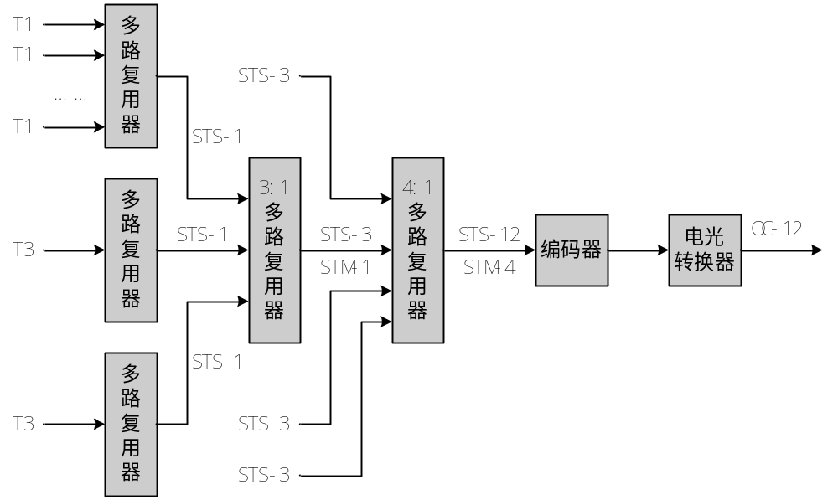
SDH的复用结构

Slide 57
SDH速率体系
数据传输速率（Mb/s） | OC级 | STS级 | STM级
51.840 | OC-1 | STS-1
155.520 | OC-3 | STS-3 | STM-1
466.560 | OC-9 | STS-9
622.080 | OC-12 | STS-12 | STM-4
933.120 | OC-18 | STS-18
1243.160 | OC-24 | STS-24 | STM-8
1866.240 | OC-36 | STS-36 | STM-12
2488.320 | OC-48 | STS-48 | STM-16
9952.280 | OC-192 | STS-192 | STM-64
SONET的OC级
与SDH的STM级
的速率对应关系

Slide 58
总结
SONET速率标准是以STS-1速率51.840Mbps为基础的，而SDH速率标准是以STM-1速率155.520Mb/s为基础的；
更高等级的速率标准STM-N是将STM-1同步复用而成；
4个STM-1构成STM-4（622.080Mbps）
16个STM-1构成STM-16（2448.320Mbps，即2.5Ｇb/s）
64个STM-1构成STM-64（约10Gbps）

Slide 59
SDH的主要技术特点
STM-1统一了T1载波与E1载波的两大不同的数字速率体系，实现了数字传输体制上的国际性标准；
SDH网还有兼容光纤分布式数据接口FDDI、分布队列双总线DQDB，以及ATM信元；
采用同步复用方式，各种不同等级的码流在帧结构负荷内的排列是有规律的，降低了复用设备的复杂性；
SDH帧结构增加的网络管理字节，增强了网络管理能力；
标准的开放型光接口可以在基本光缆段上实现不同公司光接口设备的互连，降低了组网成本。

Slide 60
小结
通信的目的是交换信息；
信息的载体可以是数字、文字、语音、图形或图像，计算机用二进制代码的数据来表示各种信息；
数据通信是指在不同计算机之间传送表示字母、数字、 符号的二进制代码0、1比特序列的过程。信号是数据在传输过程中的电信号的表示形式；
物理层在传输介质上传输比特流；
在数据通信技术中，利用模拟通信信道，通过调制解调器传输模拟数据信号的方法称做频带传输；而利用数字通信信道直接传输数字数据信号的方法称做基带传输；
数据传输速率与误码率是描述数据传输系统的重要参数。

